Slide 1


KỂ CHUYỆN
KỂ CHUYỆN
ĐÃ NGHE, ĐÃ ĐỌC
Tuần 20

Slide 2

Mục tiêu
Kể được câu chuyện đã nghe, đã đọc về một tấm gương sống và làm việc theo pháp luật, theo nếp sống văn minh
Hiểu và trao đổi với bạn về nội dung, ý nghĩa câu chuyện

Slide 3



Đề bài: Kể một câu chuyện em đã nghe hoặc đã đọc về những tấm gương sống, làm việc theo pháp luật, theo nếp sống văn minh.

Slide 4

Thế nào là sống, làm việc theo pháp luật, theo nếp sống văn minh?

Slide 5
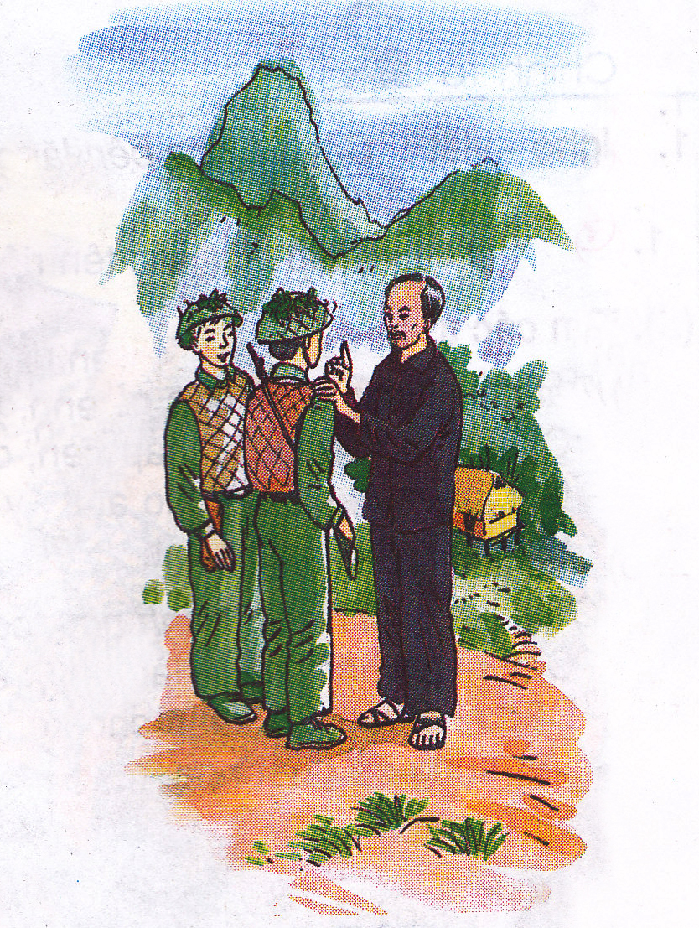
Thực hiện đúng quy định của pháp luật, quy ước cộng đồng
Anh cảnh vệ Lý Phúc Nha hỏi giấy tờ Bác Hồ trong bài Bảo vệ như thế là tốt – Tiếng Việt 2 – tập 2
H

Slide 6
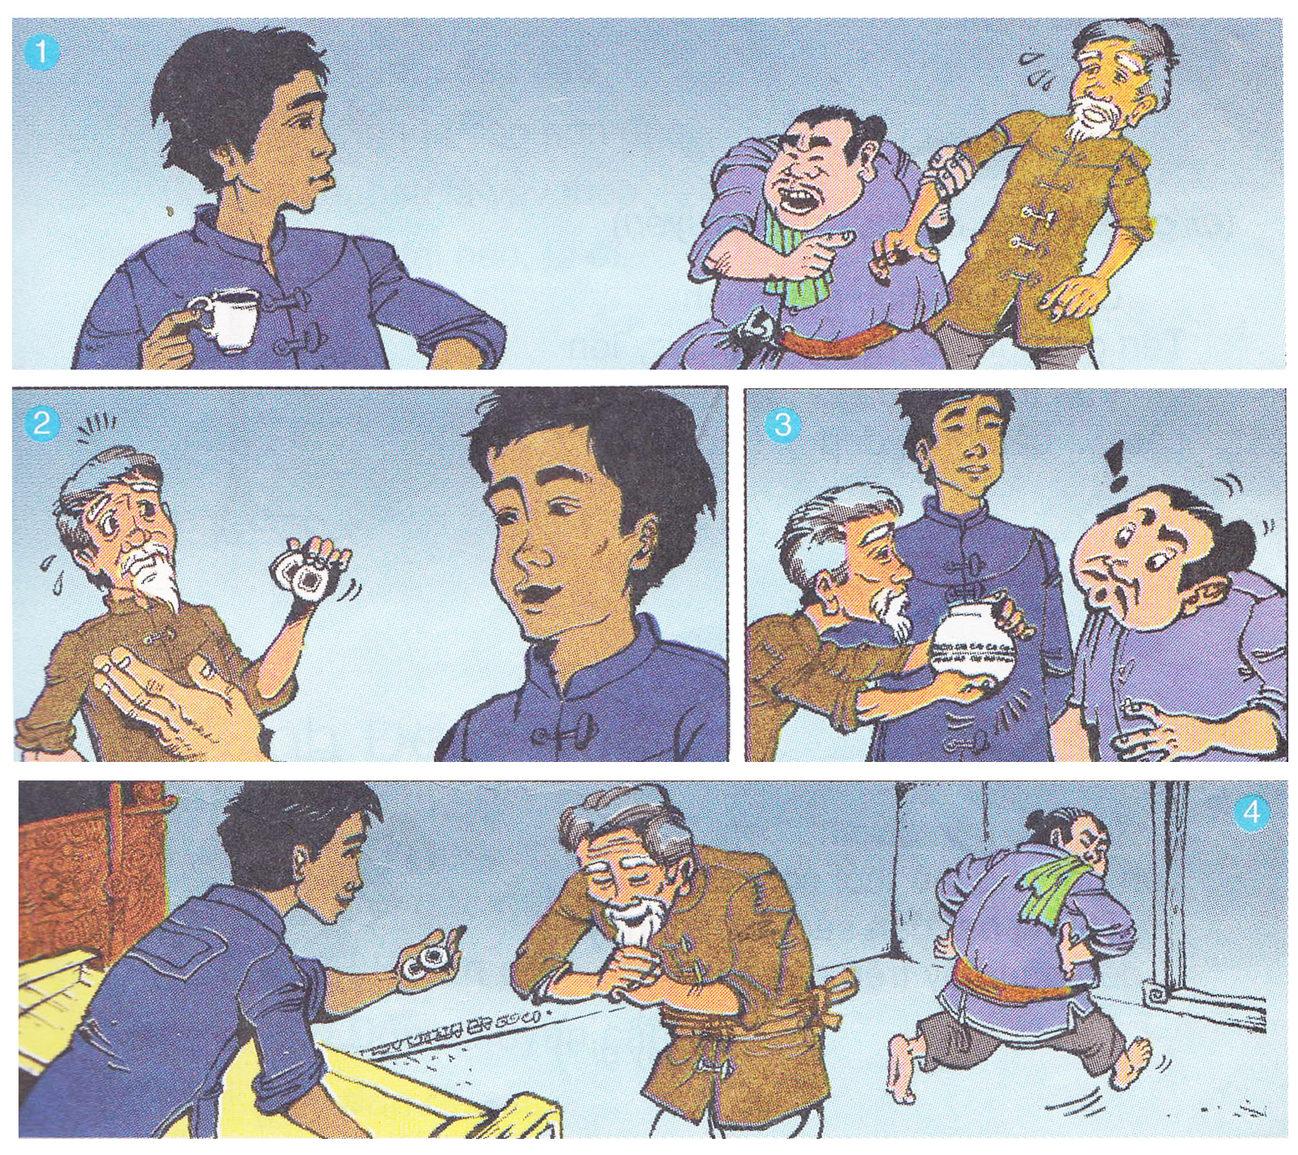
Yêu chuộng công lí, đấu tranh thực hiện công lí
H
Nhân vật Mồ Côi xử kiện, đem lại sự công bằng cho người dân. trong bài Mồ Côi xử kiện– Tiếng Việt 3 – tập 1

Slide 7
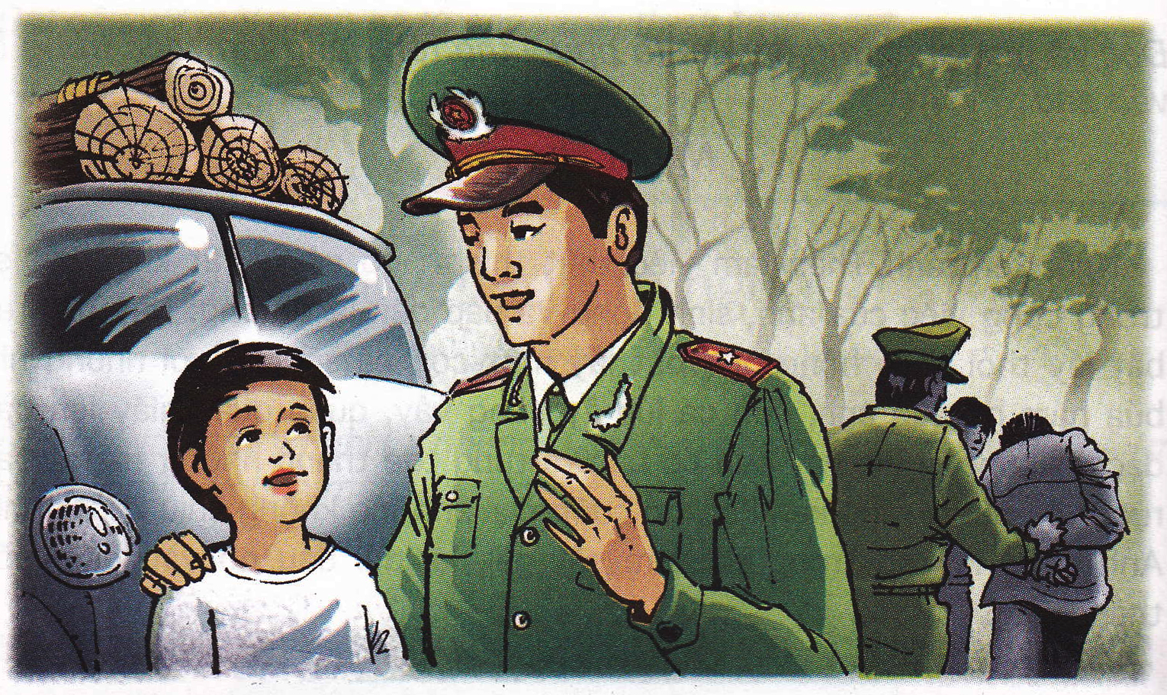
Đấu tranh chống vi phạm pháp luật
H
Nhân vật chú bé gác rừng đã phát hiện, ngăn chặn hành vi phá rừng của kẻ xấu trong bài Người gác rừng tí hon– Tiếng Việt 5 – tập 1

Slide 8
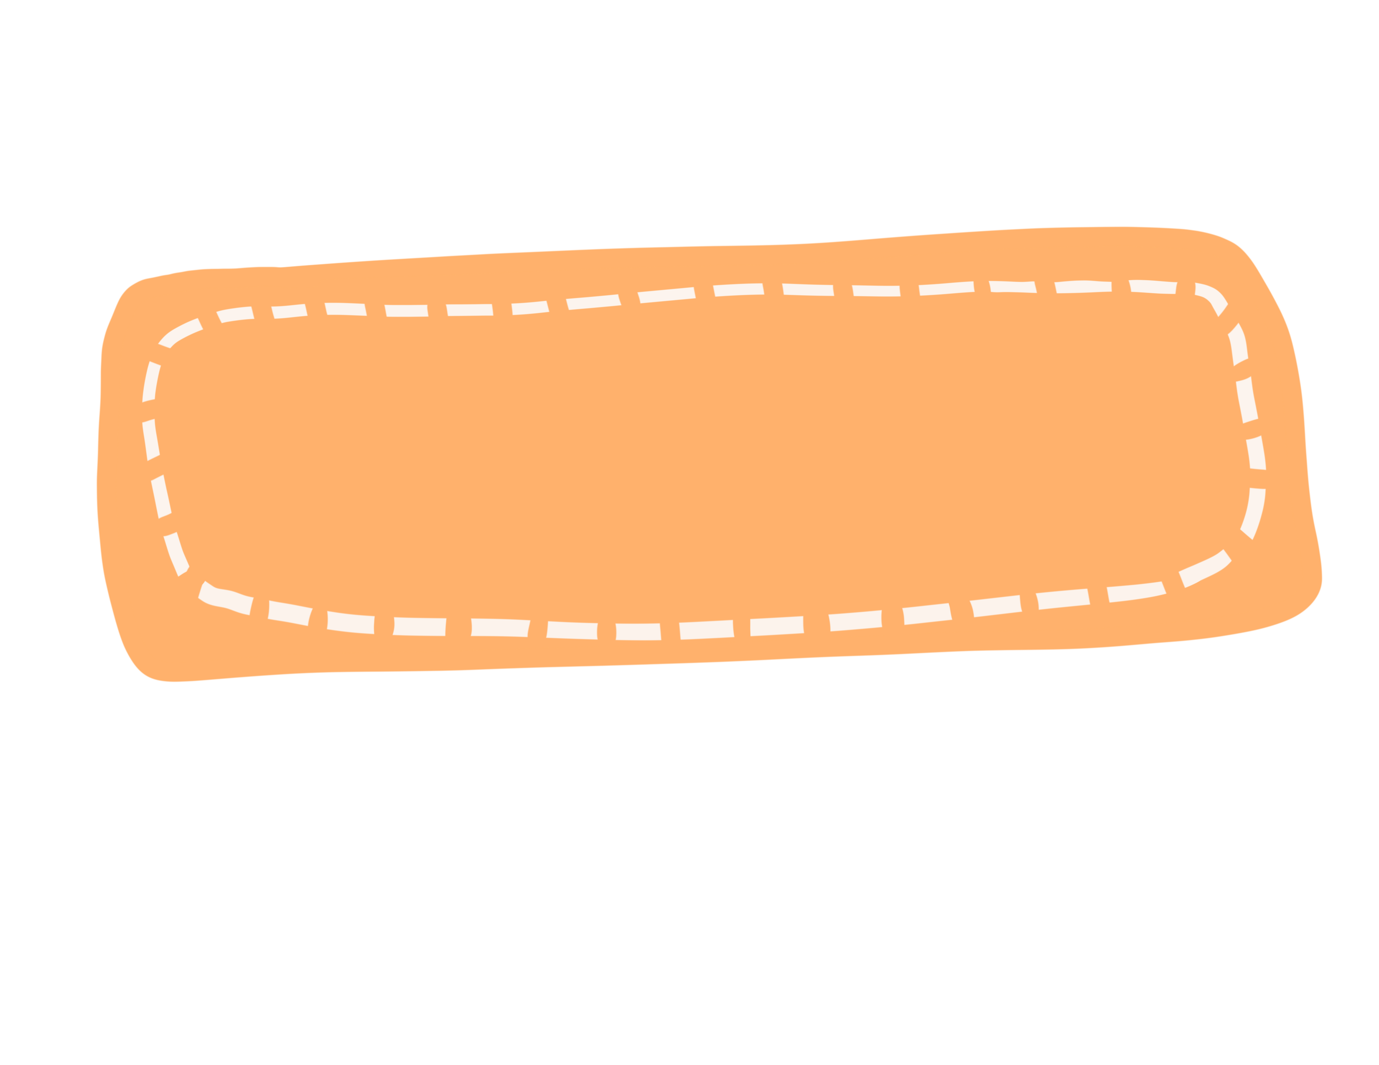
Trình tự kể chuyện :
1- Giới thiệu câu chuyện sẽ kể. (giới thiệu tên câu chuyện, nêu tên nhân vật)
2- Kể diễn biến câu chuyện.
3- Có thể nêu cảm nghĩ của bản thân về câu chuyện. Thể hiện được nội dung câu chuyện, tính cách nhân vật qua lời nói, cử chỉ, điệu bộ

Slide 9
Lưu ý:
Kể chuyện bằng ngôn ngữ của mình.
Phối hợp thêm giọng điệu, cử chỉ, điệu bộ, …

Slide 10

Thi kể chuyện

Slide 11
Tiêu chí đánh giá:
1- Nội dung câu chuyện đúng chủ đề
2- Cách kể hay, có phối hợp với giọng điệu, cử chỉ
3- Nêu đúng ý nghĩa của truyện
4- Trả lời được các câu hỏi của bạn hoặc đặt được các câu hỏi cho bạn

Slide 12


Dặn dò
Tập kể cho người thân nghe.
Chuẩn bị: Ôn tập.

Slide 13
CHÚC CÁC EM
HỌC TỐT

